Slide 1



Slide 2




Slide 3




Slide 4
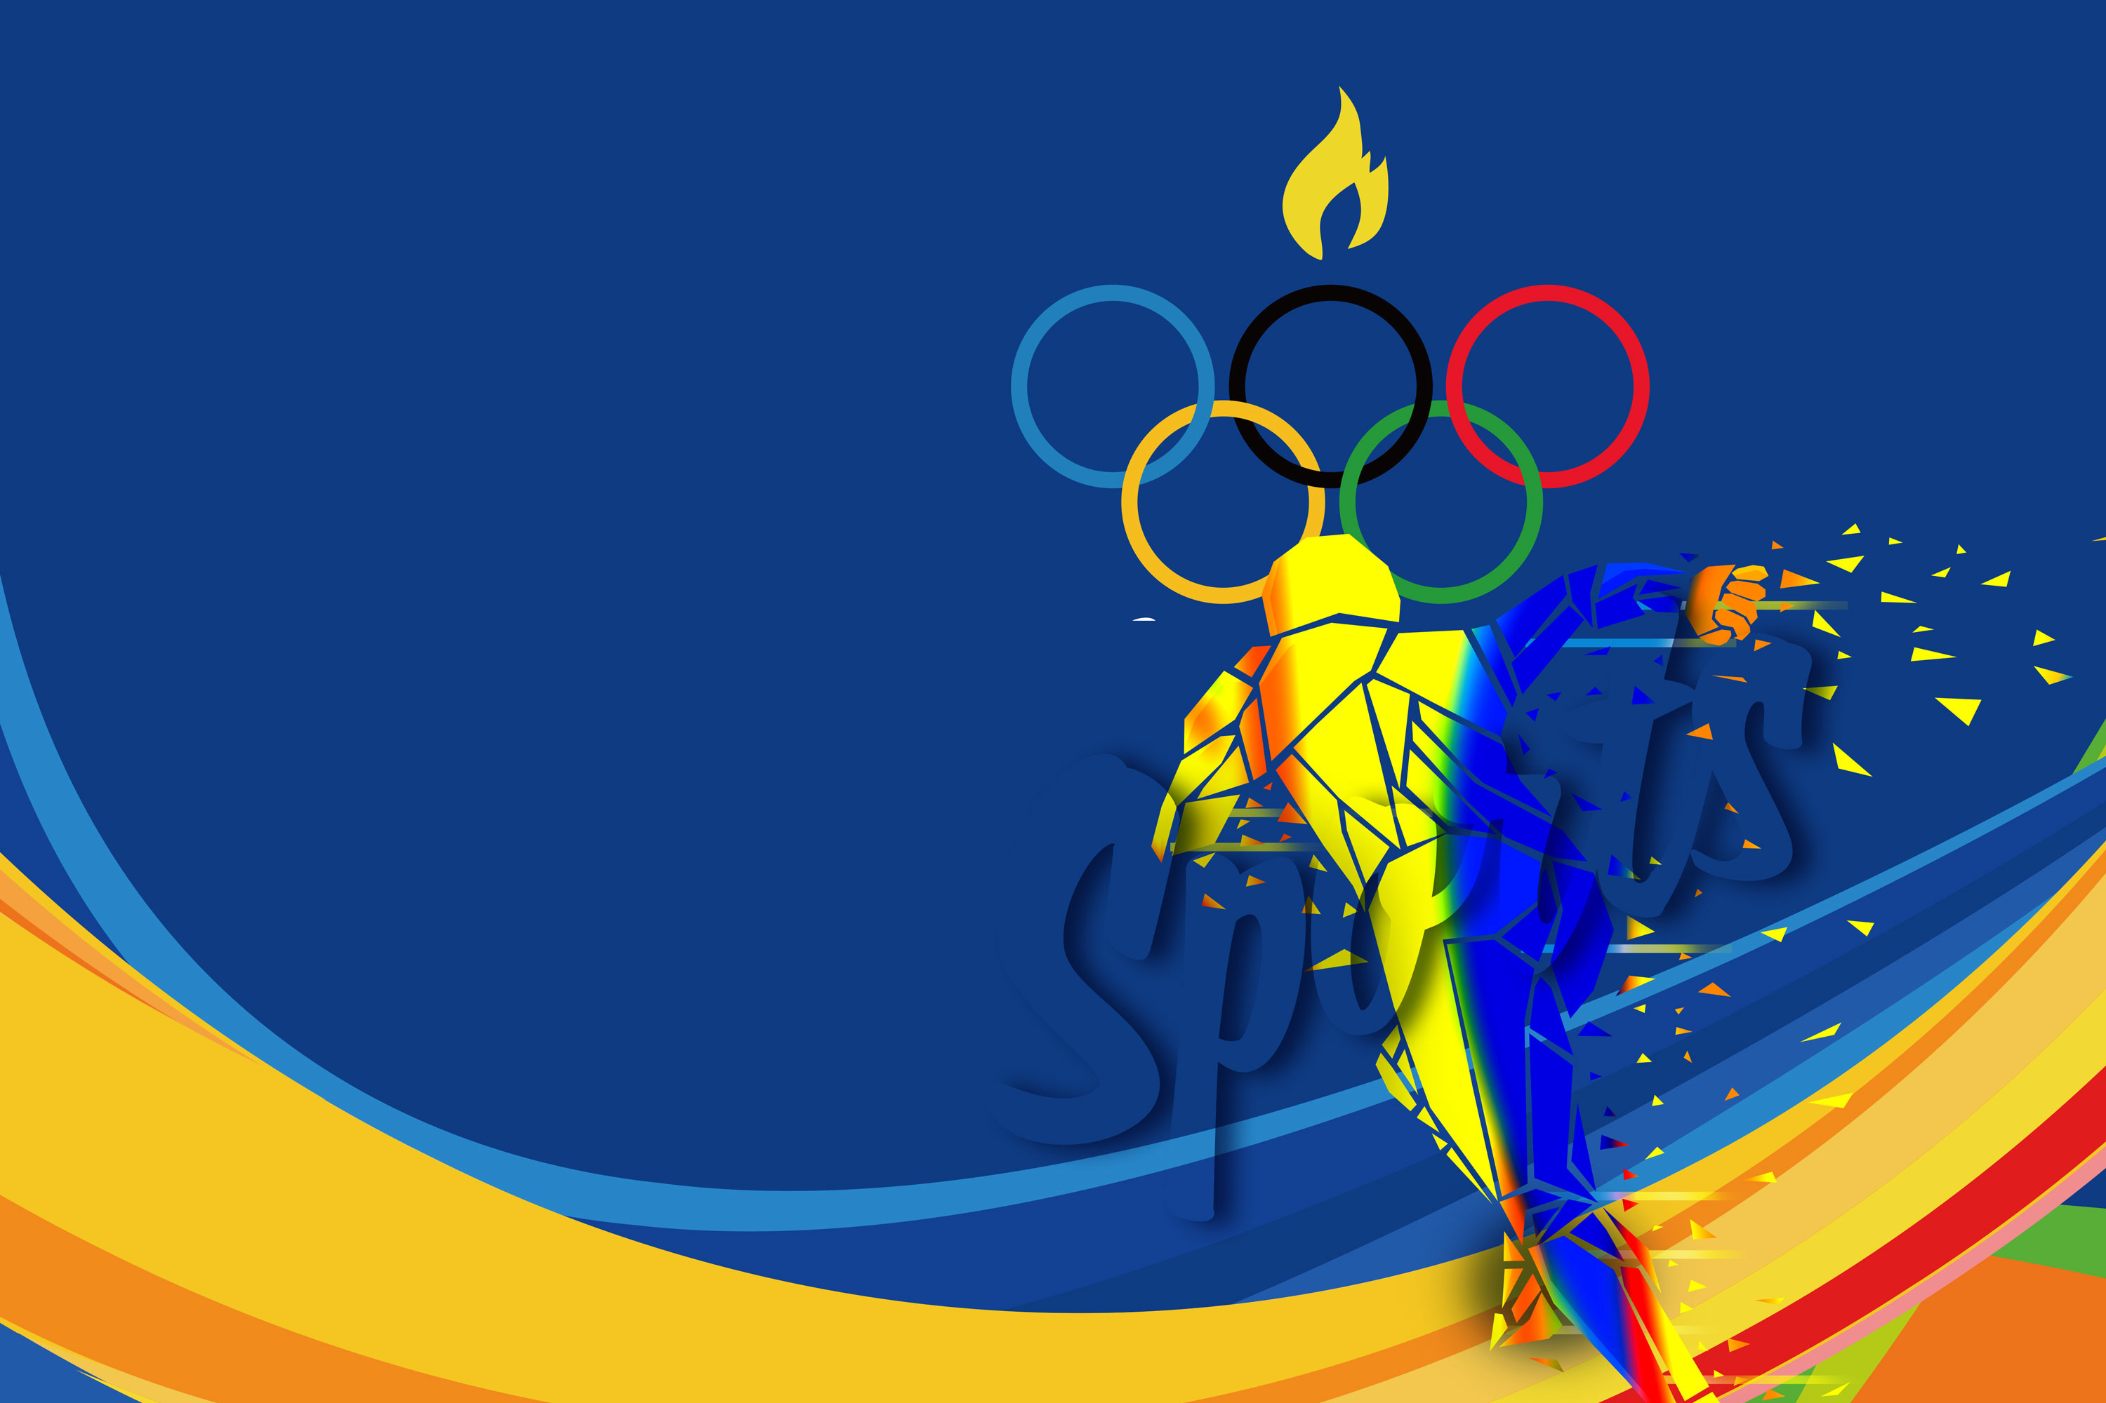

Đáp án: Bóng bàn

Slide 5

Đáp án: Cầu lông

Slide 6
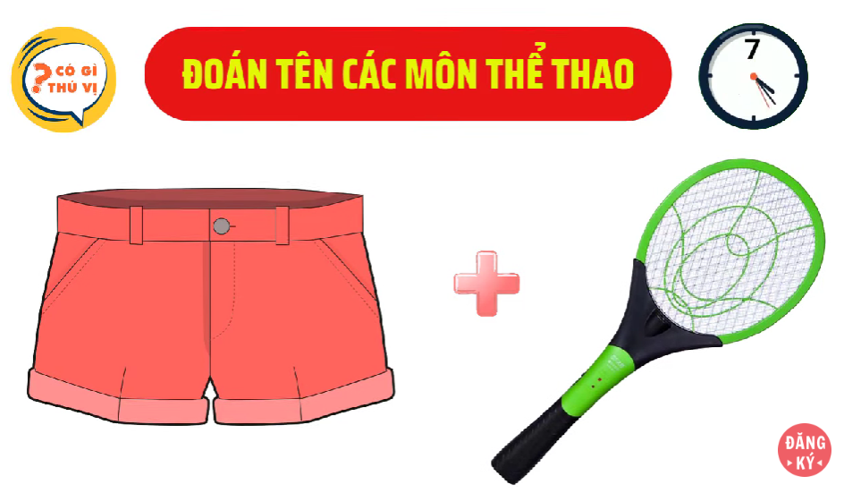
Đáp án: Quần vợt

Slide 7
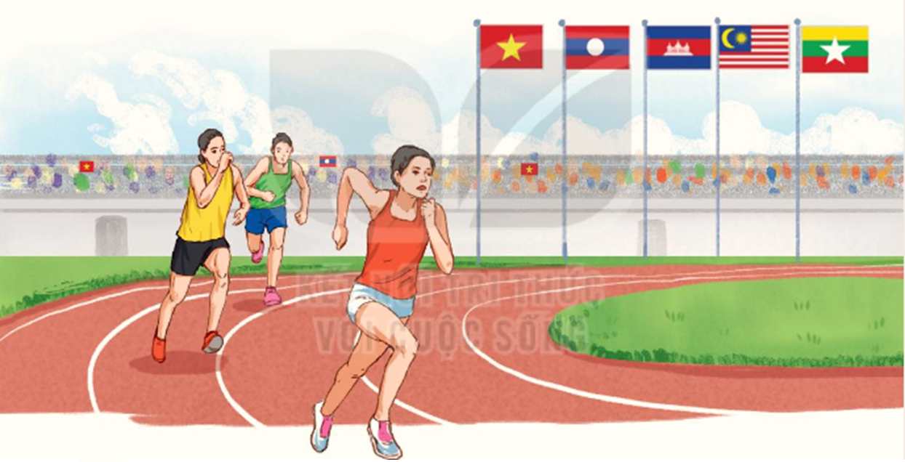
Em biết cờ của những nước nào trong bức tranh dưới đây?
Trong tranh có cờ của Việt Nam, Nhật Bản, Cambodia, Mianma, Malaysia.
Vì sao trong hình thi đấu thể thao này có cờ của nhiều nước?
Vì đây là hội thi đấu thể thao gồm nhiều quốc gia cùng tham gia.

Slide 8
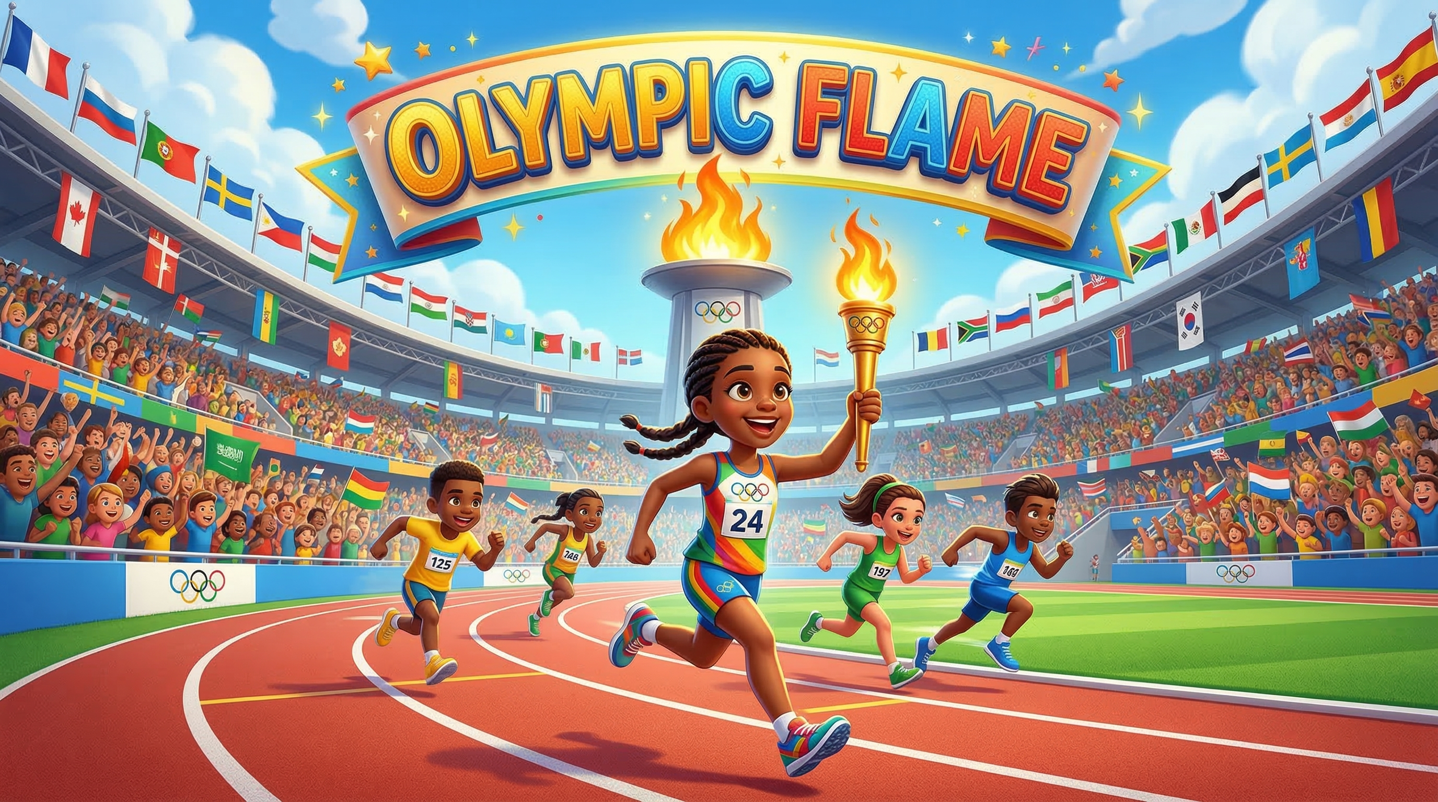



Slide 9


Đọc đúng từ ngữ, câu, đoạn và toàn bộ văn bản “Ngọn lửa Ô-lim-pích”.
Bước đầu biết thể hiện tâm trạng, cảm xúc của nhân vật trong câu chuyện qua giọng đọc, biết nghỉ hơi ở chỗ có dấu câu.
Nhận biết được những thông tin về Đại hội thể thao Ô-lim-pích (thời gian, địa điểm tổ chức, các môn thể thao trong Đại hội,...) và ý nghĩa của ngọn lửa Ô-lim-pích.
Hiểu nội dung bài: Thể thao có khả năng kết nối con người trên thế giới với nhau, đem lại không khí hoà bình, hữu nghị trên thế giới,...

Slide 10
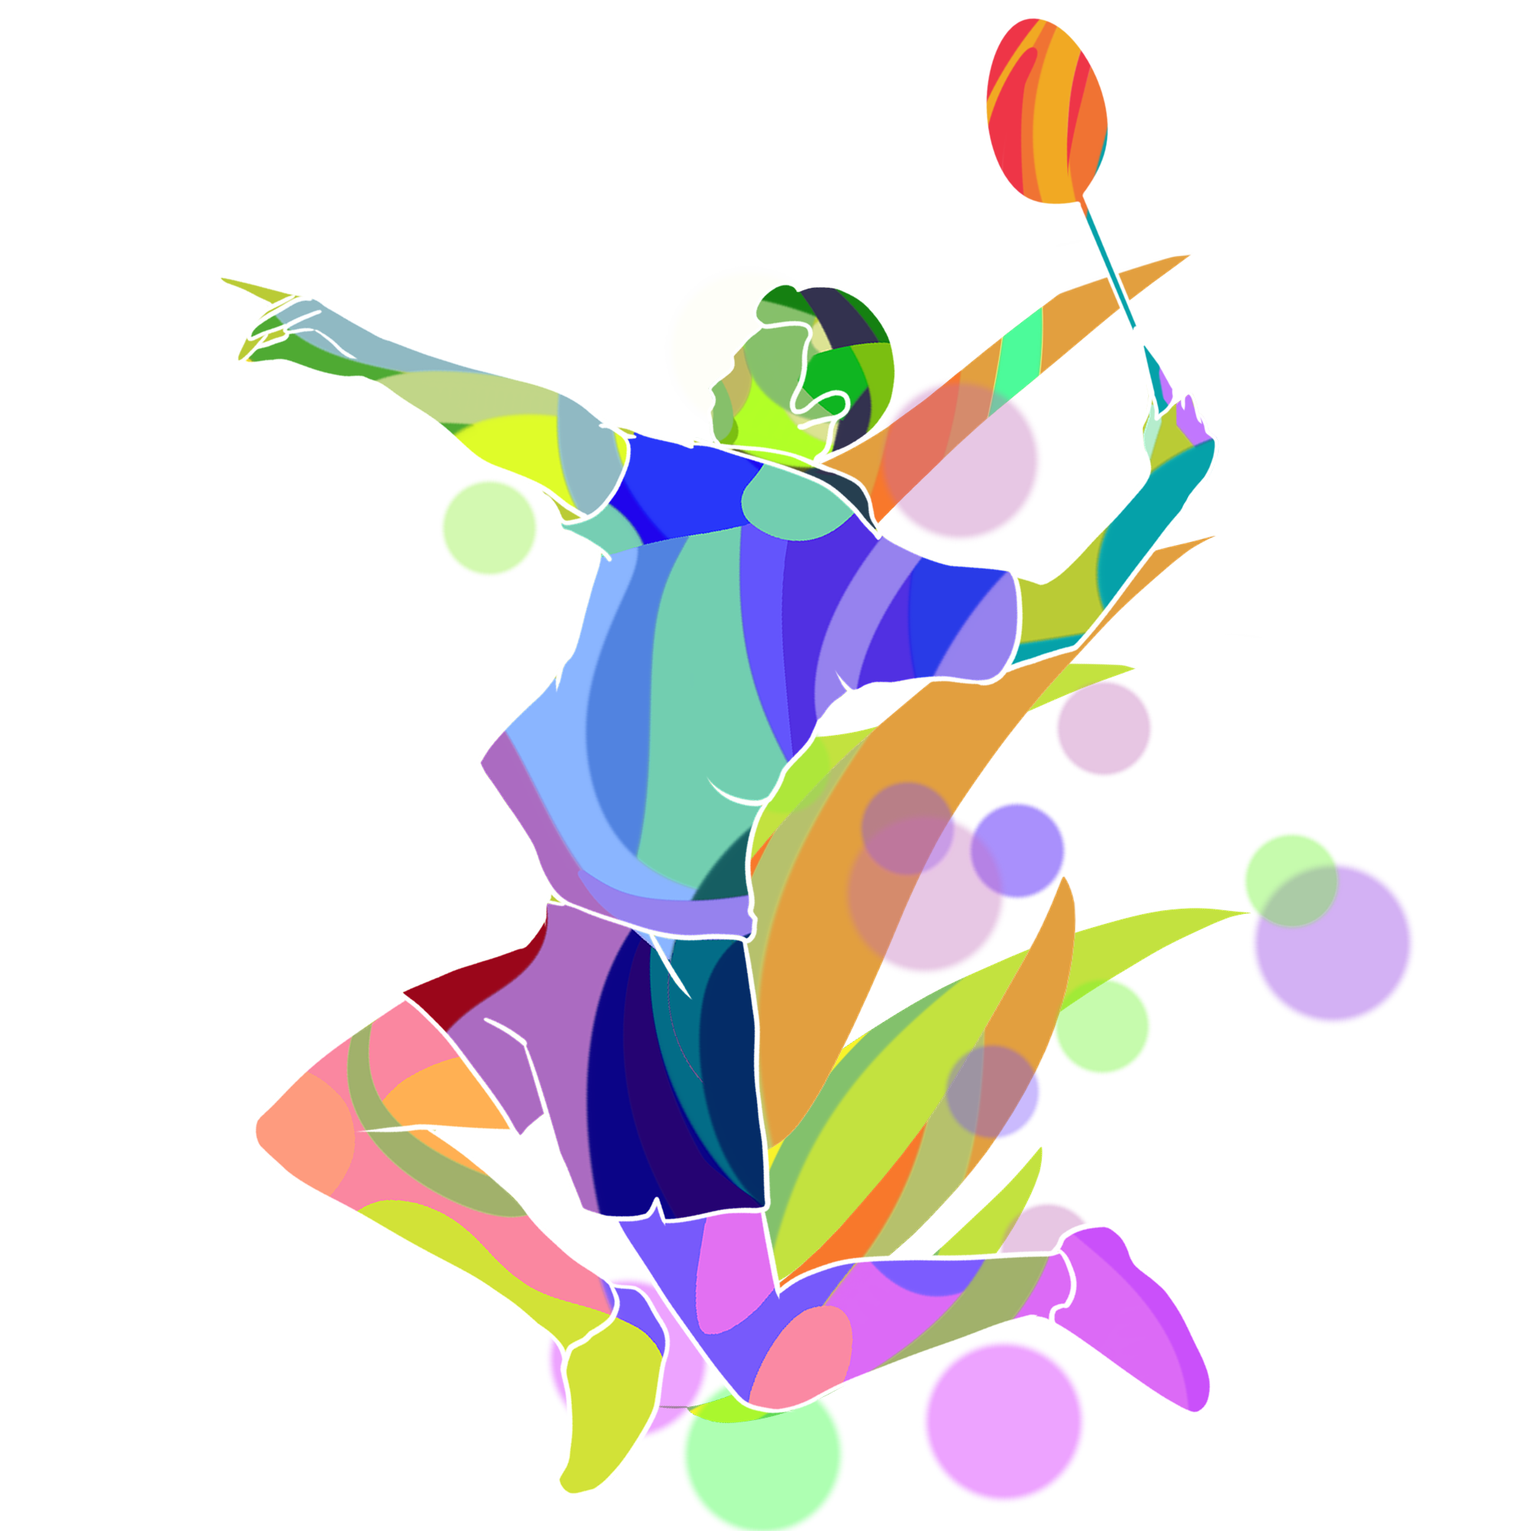


Slide 11
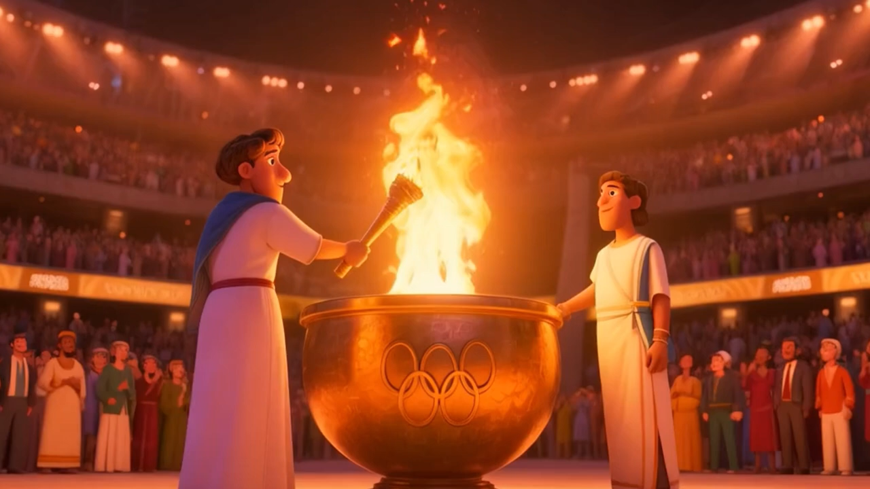

Slide 12

Tục lệ tổ chức Đại hội Thể thao Ô-lim-pích đã có từ gần 3 000 năm trước ở nước Hy Lạp cổ.
Đại hội được tổ chức bốn năm một lần, vào tháng Bảy, thường kéo dài năm, sáu ngày. Trai tráng từ khắp nơi trên đất nước Hy Lạp đổ về thành phố Ô-lim-pi-a thi chạy, nhảy, bắn cung, đua ngựa, ném đĩa, ném lao, đấu vật,... Những người đoạt giải được tấu nhạc chúc mừng và được đặt một vòng nguyệt quế lên đầu tượng trưng cho vinh quang, chiến thắng. Trong thời gian lễ hội, mọi cuộc xung đột đều phải tạm ngừng. Thành phố Ô-lim-pi-a trở nên đông đúc, tưng bừng, náo nhiệt vì sự có mặt của người tứ xứ.
Từ năm 1894, tục lệ tốt đẹp này được khôi phục và tổ chức trên phạm vi toàn thế giới. Trong các đại hội về sau, có thêm sự tham gia của các vận động viên nữ. Ngọn lửa mang từ thành phố Ô-lim-pi-a tới được thắp sáng trong giờ khai mạc, báo hiệu bắt đầu những cuộc đua tài theo tinh thần hòa bình và hữu nghị.
(Theo Những mẩu chuyện lịch sử thế giới)

Slide 13



Cùng chia đoạn
Tục lệ tổ chức Đại hội Thể thao Ô-lim-pích đã có từ gần 3 000 năm trước ở nước Hy Lạp cổ.
Đại hội được tổ chức bốn năm một lần, vào tháng Bảy, thường kéo dài năm, sáu ngày. Trai tráng từ khắp nơi trên đất nước Hy Lạp đổ về thành phố Ô-lim-pi-a thi chạy, nhảy, bắn cung, đua ngựa, ném đĩa, ném lao, đấu vật,... Những người đoạt giải được tấu nhạc chúc mừng và được đặt một vòng nguyệt quế lên đầu tượng trưng cho vinh quang, chiến thắng. Trong thời gian lễ hội, mọi cuộc xung đột đều phải tạm ngừng. Thành phố Ô-lim-pi-a trở nên đông đúc, tưng bừng, náo nhiệt vì sự có mặt của người tứ xứ.
Từ năm 1894, tục lệ tốt đẹp này được khôi phục và tổ chức trên phạm vi toàn thế giới. Trong các đại hội về sau, có thêm sự tham gia của các vận động viên nữ. Ngọn lửa mang từ thành phố Ô-lim-pi-a tới được thắp sáng trong giờ khai mạc, báo hiệu bắt đầu những cuộc đua tài theo tinh thần hòa bình và hữu nghị.
(Theo Những mẩu chuyện lịch sử thế giới)

Slide 14

đoạt
trưng
trai tráng
xung
sáng
hữu

Slide 15
Luyện đọc câu dài
Trai tráng/ từ khắp nơi trên đất nước Hy Lạp/ đổ về thành phố Ô-lim-pi-a/ thi chạy,/ nhảy,/ bắn cung,/ đua ngựa,/ ném đĩa,/ ném lao,/ đấu vật,...//;
Những người đoạt giải được tấu nhạc chúc mừng/ và được đặt một vòng nguyệt quế lên đầu/tượng trưng cho vinh quang,/ chiến thắng.//;
Ngọn lửa/ mang từ thành phố Ô-lim-pi-a tới/ được thắp sáng trong giờ khai mạc,/ báo hiệu bắt đầu những cuộc đua tài/ theo tinh thần hoà bình và hữu nghị//.

Slide 16



GIẢI NGHĨA TỪ
Trong bài đọc “Ngọn lửa Ô-Lim-Pích”, có từ nào em chưa hiểu nghĩa?

Slide 17
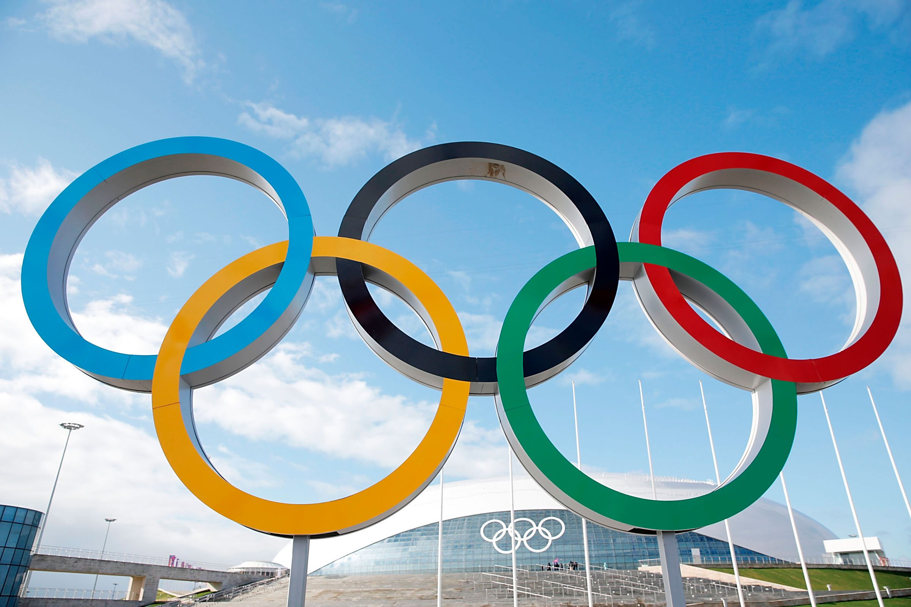
GIẢI NGHĨA TỪ
Ô-lim-pích (còn gọi là Thế vận hội): đại hội thể thao quốc tế, thường được tổ chức 4 năm một lần.

Slide 18
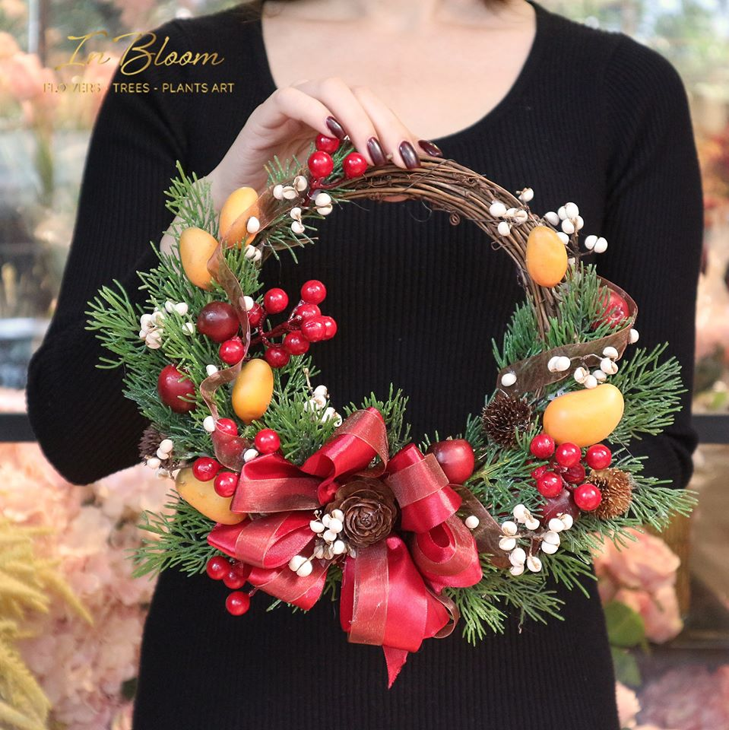
GIẢI NGHĨA TỪ
Vòng nguyệt quế: vòng được kết bằng lá cây nguyệt quế, dùng để tặng người chiến thắng.

Slide 19

GIẢI NGHĨA TỪ
Xung đột: chiến tranh.

Slide 20

GIẢI NGHĨA TỪ
Khôi phục: lập lại.

Slide 21
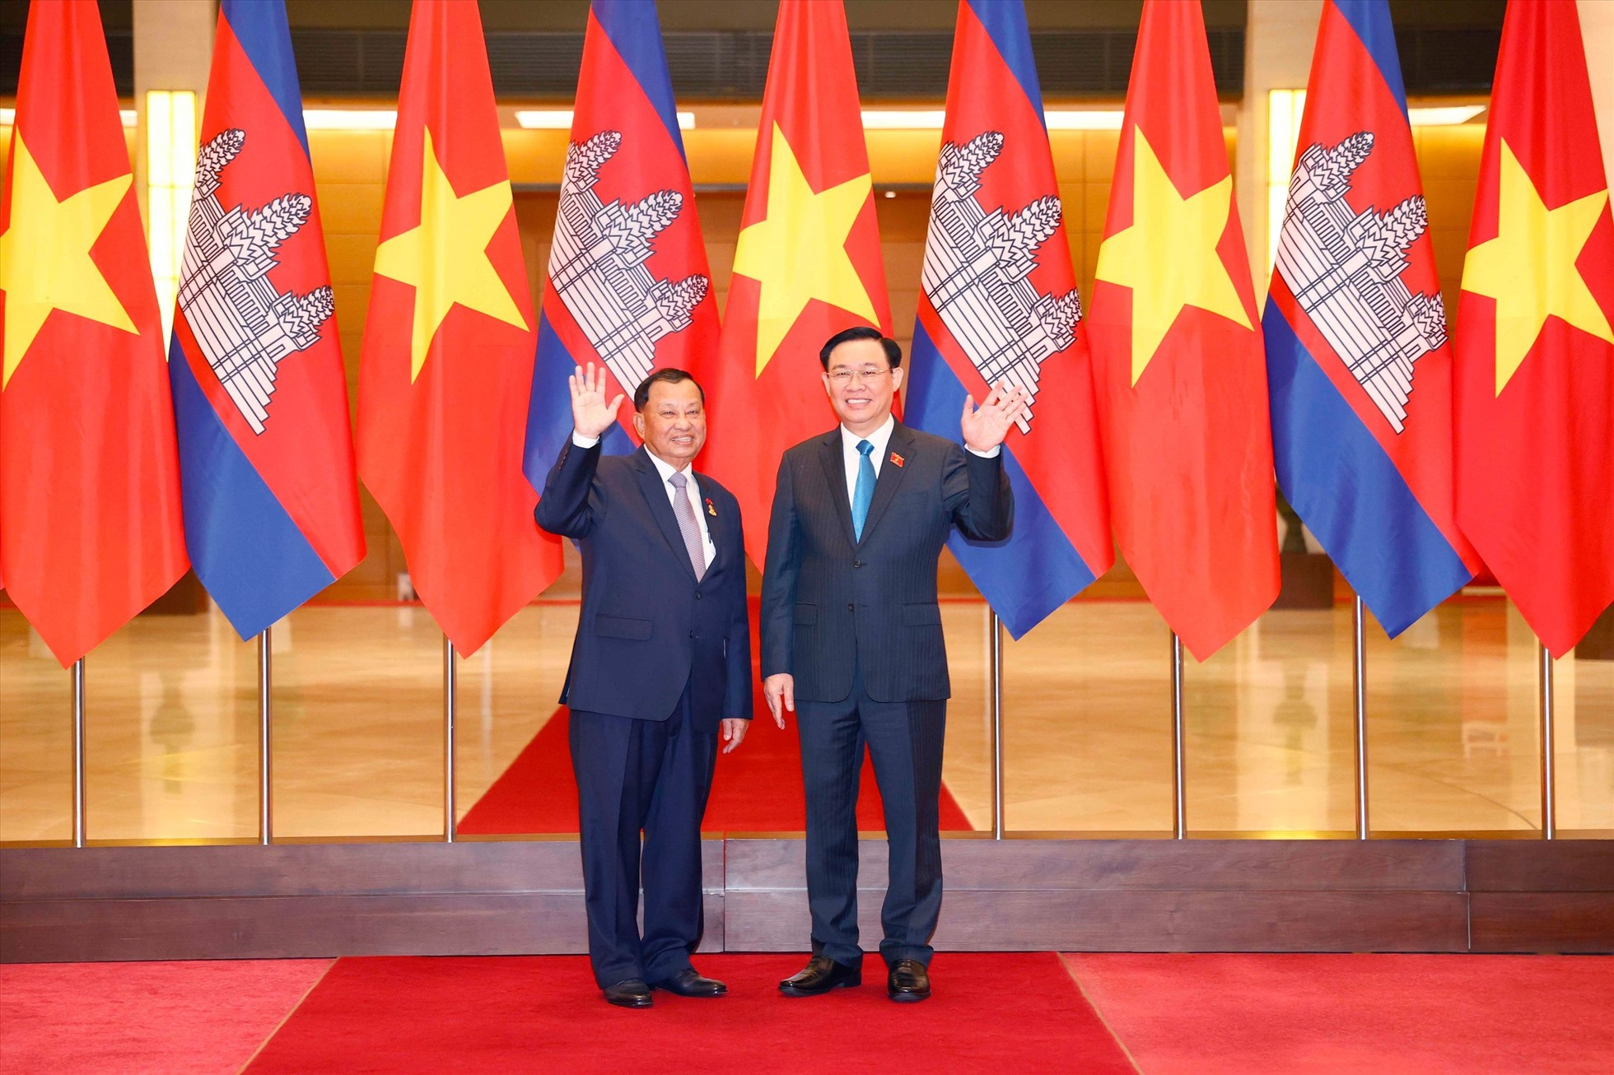
GIẢI NGHĨA TỪ
Hữu nghị: (quan hệ) thân thiết giữa các nước.

Slide 22







Luyện đọc nhóm
Yêu cầu
Phân công đọc theo đoạn
Tất cả thành viên đều đọc
Giải nghĩa từ cùng nhau

Slide 23

Luyện đọc toàn bài
Tiêu chí đánh giá
1
Đọc đúng
2
Đọc to, rõ
3
Ngắt nghỉ đúng chỗ
4
Giọng đọc và nhấn giọng phù hợp

Slide 24




Slide 25





CÙNG TÌM HIỂU
Đại hội thể thao Ô-lim-pích có từ bao giờ và ở đâu?
Những môn thể thao nào được thi đấu trong đại hội?
Khung cảnh thành phố trong những ngày diễn ra lễ hội như thế nào?
Em hãy giới thiệu về ngọn lửa Ô-lim-pích.
Theo em, vì sao nói Đại hội thể thao Ô-lim-pích là tục lệ tốt đẹp?

Slide 26



Cùng tìm hiểu
1
Đại hội thể thao Ô-lim-pích có từ bao giờ và ở đâu?
Đại hội thể thao Ô-lim-pích có từ gần
3 000 năm trước ở Hy Lạp cổ.
Đọc kĩ đoạn văn đầu tiên

Slide 27
Cùng tìm hiểu
2
Những môn thể thao nào được thi đấu trong đại hội?
Những môn thể thao được thi đấu trong đại hội là chạy, nhảy, bắn cung, đua ngựa, ném đĩa, ném lao, đấu vật,..
Đọc kĩ đoạn văn thứ 2

Slide 28
Cùng tìm hiểu
3
Khung cảnh thành phố trong những ngày diễn ra lễ hội như thế nào?
Khung cảnh thành phố trong những ngày diễn ra lễ hội rất tưng bừng, náo nhiệt nhưng cũng rất yên bình vì mọi cuộc xung đột đều phải tạm ngừng.
Đọc kĩ đoạn văn thứ 2

Slide 29
Cùng tìm hiểu
4
Em hãy giới thiệu về ngọn lửa Ô-lim-pích.
Ngọn lửa Ô-lim-pích mang từ thành phố Ô-lim-pi-a tới được thắp sáng trong giờ khai mạc, báo hiệu bắt đầu những cuộc đua tài theo tinh thần hoà bình và hữu nghị.
Đọc kĩ đoạn văn cuối

Slide 30
Cùng tìm hiểu
5
Theo em, vì sao nói Đại hội thể thao Ô-lim-pích là tục lệ tốt đẹp?
Đại hội thể thao Ô-lim-pích là tục lệ tốt đẹp vì thông qua các môn thể thao lễ hội đã đem đến không khí hoà bình, hữu nghị cho các quốc gia trên thế giới....
Em đọc lại bài đọc và suy nghĩ để nói lên cảm nhận của mình.

Slide 31

Bài đọc cho biết những thông tin về Đại hội thể thao Ô-lim-pích (thời gian, địa điểm tổ chức, các môn thể thao trong Đại hội,…) và ý nghĩa của ngọn lửa Ô-lim-pích. Qua đó ta thấy được rằng thể thao có khả năng kết nối con người trên thế giới với nhau, đem lại không khí hòa bình, hữu nghị trên thế giới,…

Slide 32



Slide 33
Tục lệ tổ chức Đại hội Thể thao Ô-lim-pích đã có từ gần 3 000 năm trước ở nước Hy Lạp cổ.
Đại hội được tổ chức bốn năm một lần, vào tháng Bảy, thường kéo dài năm, sáu ngày. Trai tráng từ khắp nơi trên đất nước Hy Lạp đổ về thành phố Ô-lim-pi-a thi chạy, nhảy, bắn cung, đua ngựa, ném đĩa, ném lao, đấu vật,... Những người đoạt giải được tấu nhạc chúc mừng và được đặt một vòng nguyệt quế lên đầu tượng trưng cho vinh quang, chiến thắng. Trong thời gian lễ hội, mọi cuộc xung đột đều phải tạm ngừng. Thành phố Ô-lim-pi-a trở nên đông đúc, tưng bừng, náo nhiệt vì sự có mặt của người tứ xứ.
Từ năm 1894, tục lệ tốt đẹp này được khôi phục và tổ chức trên phạm vi toàn thế giới. Trong các đại hội về sau, có thêm sự tham gia của các vận động viên nữ. Ngọn lửa mang từ thành phố Ô-lim-pi-a tới được thắp sáng trong giờ khai mạc, báo hiệu bắt đầu những cuộc đua tài theo tinh thần hòa bình và hữu nghị.
(Theo Những mẩu chuyện lịch sử thế giới)

Slide 34


